Slide 1
Flessione di travi non simmetriche

Slide 2
Flessione di sezioni non simmetriche

Slide 3
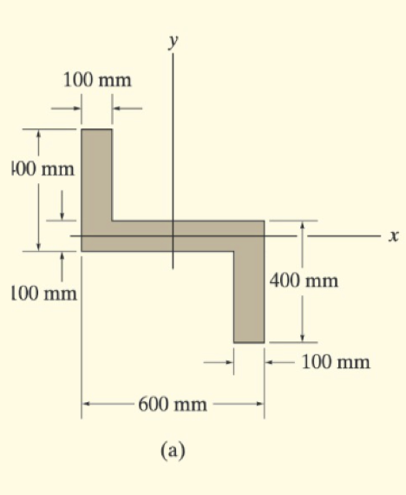
Esempio

Slide 4
Esempio

Slide 5
Esempio

Slide 6
Esempio

